Slide 1
대도시권 경제의 미래
엄 길 청 global analyst
경기대 교수/미래경영학
글로벌자산경영원 원장
국제미래학회 미래경영위원장

Slide 2
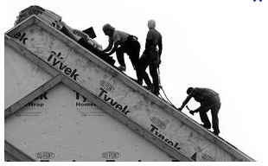

Slide 3
1. 대도시권의 시대
대외경제연구원 자료
-우리나라 직접투자 유치 부진
-2000년 이후 30위권, 잠재력은 17-18위
-투자유치 환경요인
1.금융시장
2.고급 숙련노동력 확보
3. 노사안정사회
4.투자개방성
-글로벌 도시기능 확충이 시급한 상황
특히 대도시권 발전에 각국이 주력
뉴욕, 런던, 파리, 도쿄의 부활노력이 증명

Slide 4
2.대도시권의 과제
자생적 생산기반 부족
-도시 내 생산경제 지원기능의 위축
생산관련 지역 자생기반 미약
금융관리기능 위주의 한정된 금융기능
지역 내 글로벌 경제지원 기능은 여전히 취약
- 지역금융 기반약화로 지역자생 금융기반 취약
-도시 내 대중노동력의 방치 장기화
대중노동력과 생산금융의 결합이 시대적 과제
-무역, 금융, 소비, R&D 등 복합성장이 필요한 시기
대도시권의 역사적 경제기반을 재생할 때
지역간 행정구역의 경직적 운영도 제약조건

Slide 5
3. 선진국 대도시의 비전
METRO-NATION 개념 등장
-글로벌 도시의 성장주도 기능 강화
도시간 연합과 협업의 가능성 제기
동북아 글로벌 산업도시 협력 필요
-12-17세기 유럽의 상업도시 한자(HANSA)동맹을 상기
북해, 발트해연안의 상업도시 동맹 100개 내외
도시간 자금과 무역의 특권 부여 (한자상관 운영)
지중해 상권과 경쟁
런던, 함부르크, 뤼베크, 퀼른 등
-대도시간 직접교류 및 교환경제 기능 강화 예상
도시 내 생산과 제조서비스 지원기능 시급히 보완해야

Slide 6
4.생산과 상업기능 융합
도시 생산기능은 서비스지원에서
뉴욕과 월 스트리트
런던과 시티
프랑크푸르트와 도이체 방크
도쿄와 오떼마치
싱가포르와 레플스 플레이스
-도시의 상공업기능도 도시산업의 동반자
다양한 소상공인들의 활동이 필수
전통시장의 활성화도 기본
새로운 회랑형 문화상권의 구축도 필요
위성도시 자립기반도 대도시와 유통, 문화 등에서 협업화

Slide 8
5.신기술 상품의 등장
로봇
자율 주행자동차
스마트 기기
5G 빅뱅
사물 인터넷’
스마트시티
바이오산업
U 헬스케어
신소재
2차전지
3D 프린팅
AI

Slide 9
6.기술경영의 시대
*제품의 정보서비스화
고객 경험 + 고객옹호 + 고객평생주기화
디지털 연결경제의 시대
소비자 70%는 사전 정보 획득평가
대면소비 감동은 점차 감소
자동차 구매 전 매장방문 감소(5회->1.6회)
-파괴적 외부자 개입
기존 기술과 시장의 와해
개인과의 접촉 시도
민첩한 대응 필요

Slide 10
7. 생산서비스기반 확충
기술, 유통 기반을 연결
-기술연구 등의 민간사업을 지원
관련 글로벌 정보교류사업도 지원
-개방적 협업의 경제체질 구축
초연결의 시대에서 생존하는 법
-법률, 경영, 기술 등의 전문가 창업을 지원
실력 있는 전문가들의 활약이 필요
-스마트 시티의 구축이 필수
지역 산업생태계의 표준화, 연결망 구축

Slide 11
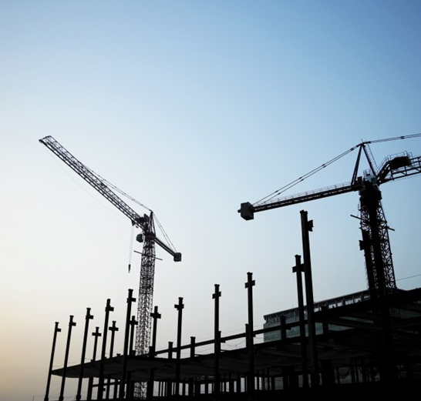

Slide 12
8.신 기술경영 교육
신기술 경영 교육기관 육성
-NYIF는 뉴욕 시장의 인재교육 중추
-NOMURA-WHARTON 스쿨은 일본 기업인재 양성소
-새로운 과학기술시대의 직업교육 기능확대 필요
-싱가포르, 시카고대학 경영대학원과 INSEAD 유치
-상공인 중심의 글로벌 전문교육기관 유치를 건의
-싱가포르, 도심에 SMU를 설립해 단기간에 명문대
-도쿄는 다양한 사회직업교육 기관이 도심에 성장
-정규교육 기관의 직업교육은 선진국형으론 한계
-파리는 대학을 능가하는 사회고등교육이 활발한 도시

Slide 13
9.교육과 창업정신
우수한 사회인재 교육시장을 육성
-파리의 그랑제꼴에서 최고 엘리트 육성
lycee 출신의 3%만 쁘레빠(prepa,예비학교)진학
물리, 수학, 화학 위주의 도제식 과학교육에 중점
-프랑스, 전국에 200여개의 <그랑제꼴>을 운영
3-5년의 전문고등사회교육 기관
행정, 상경, 인문, 기술, 건축, 미술 등 다양
현장의 고위전문가들이 강의, 사회진출 지도
졸업 후 관련분야의 중견으로 진출
-국립행정학교(ENA)는 프랑스 관료 배출
ESSEC, INSEAD, HEC, ESCP, 시앙스포 등
*신 기술경영 창업을 위한 정책적 지원 필요

Slide 14
9.지속 가능한 도시 ;사람과 돈의 흐름
- 스웨덴 저 출산율 대책으로 이민제도 활용
발칸반도, 발트 3국, 핀란드, 베트남 등이 활용
홍콩, 대만, 싱가포르도 인근 국가 노동인력 활용
리히텐슈타인 등 도시국가도 인근 노동력 적극 활용
지역 대도시의 협력
유럽경제 성장이 좋은 사례
남유럽은 북유럽과의 생산도시 연계취약으로 위기
동북아(한,일+대만) 대도시지역경제의 기반 구축 필요
-지역 내 대도시간 국제인력, 국제자본, 국재상품의 집결과 분산은 가장 우수한 경제지리 조건

Slide 15
10.지역국가간 교역
생산국가의 남진화
커피벨트로 공업지대 이동
중국을 비롯한 브릭스(BRICs)의 퇴조
미국과 중남미 (쿠바의 개방)
유럽과 중동아시아, 북아프리카(이란의 개방)
한국, 일본과 동남아시아(베트남, 필리핀, 인니 등 성장)
싱가포르, 홍콩 역할의 상대적 위축은 불가피
아세안의 동북아(한,일+대만) 의존도 높아질 듯
역내 교역기능 재생할 시기
동아시아의 역내 교역이 활기 찾을 듯
일본과 협력한 새로운 선진경제 구축될 듯
대도시 내 산업서비스 기능 활성화 시점

Slide 16
11.작은 나라들의 지혜
리히텐슈타인 ; 기업고용 인구가 자국인구 초과
안도라 ; 주변국의 생필품 면세 공급
산마리노 ; 관광수입이 국가수입의 60%
푸에르토리코 ; 미국의 시장과 제도 활용
모나코 ; 부유한 면세소비 공간
룩셈부르크 ; 주변국의 연관산업이 핵심
싱가포르 ; 체류인구가 자국인구가 초과
-대도시 권역도시는 민첩하고 개방적인
신기술 경영시대의 협업생태계

Slide 17
THANK Y U

